Slide 1


Η σημασία του
Πρωινού Γεύματος
Παρουσίαση σε μαθητές
Α΄-Γ΄ΔΗΜΟΤΙΚΟΥ

Slide 2
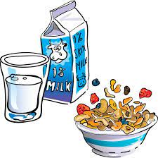
Πρωινό Γεύμα
Έρευνα σε παιδιά ηλικίας 3-18 ετών στην Ελλάδα έδειξε ότι:
Λιγότερο από τα μισά παιδιά τρώνε καθημερινά ένα επαρκές πρωινό….
(Ίδρυμα Α. Δασκαλόπουλος, 2007)

Slide 3
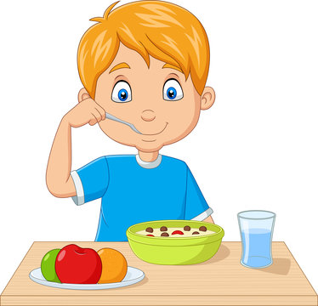

Πρωινό Γεύμα: Είναι σημαντικό;
ΝΑΙ!!!
Είναι ένα από τα πιο σημαντικά γεύματα της ημέρας γιατί:
Παρέχει την απαραίτητη ενέργεια (καύσιμα), προκειμένου να εφοδιαστεί εκ νέου το σώμα μας, μετά την ολονύκτια νηστεία

Slide 4

Πρωινό Γεύμα: Είναι σημαντικό;
Προετοιμάζει το μυαλό και το σώμα μας, για το σχολείο και το παιχνίδι
Βοηθά να έχουμε καλύτερες διατροφικές συνήθειες κατά τη διάρκεια της ημέρας
Βοηθά να έχουμε ένα υγιές σωματικό βάρος.

Slide 5
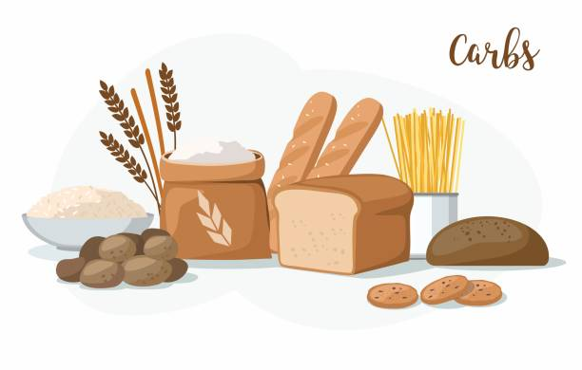
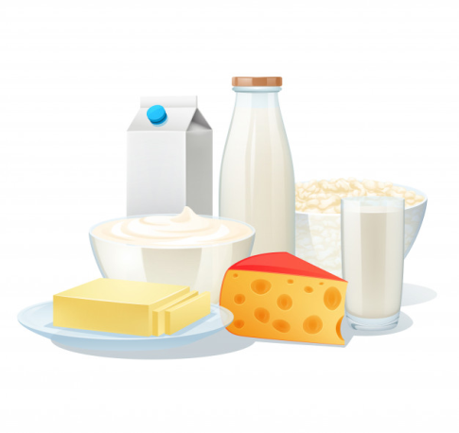



Τι θρεπτικά συστατικά χρειάζεται να περιλαμβάνει ένα Ισορροπημένο Πρωινό Γεύμα;
Υδατάνθρακες Πρωτεΐνες Λίπη
Αμυλούχες τροφές Γάλα & Γαλακτοκομικά Ελαιόλαδο, Ελιές, Αβοκάντο
(Ψωμί, Δημητριακά Πρωινού, Αυγό Καρπούς, Σπόρια
Ρύζι, Ζυμαρικά) και τα προϊόντα τους (ταχίνι, φυστικοβούτυρο)
Φροντίζουμε να είναι καλής ποιότητας!!!

Slide 6
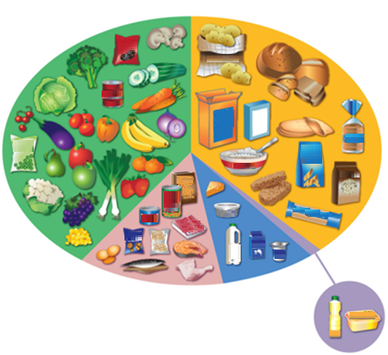
Ο Οδηγός της Καλής Διατροφής
Ομάδα 1:
Λαχανικά & Φρούτα
Ομάδα 2:
Αμυλούχες τροφές
Ομάδα 5:
Λίπη & Έλαια
Ομάδα 4:
Πρωτεϊνούχες τροφές
Ομάδα 3: Γάλα & Γαλακτοκομικά προϊόντα

Slide 7


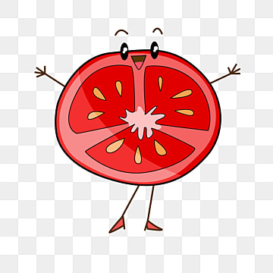
Ο Οδηγός της Καλής Διατροφής
Βοηθά να έχουμε περισσότερο ισορροπημένη διατροφή
Δείχνει τις ποσότητες που χρειαζόμαστε από κάθε ομάδα τροφίμων.
Συνδυάστε τουλάχιστον 3 ομάδες τροφίμων στο πρωινό γεύμα!

Slide 8

Ο Οδηγός της Καλής Διατροφής στο Πρωινό μου!
Συμπεριλάβετε στο πρωινό σας φρούτο εποχής ή, προσθέστε στα δημητριακά πρωινού αποξηραμένα φρούτα (για παράδειγμα: σταφίδες, δαμάσκηνα, βερίκοκο, σύκο), χωρίς πρόσθετη ζάχαρη.
Ομάδα 1:
Φρούτα & Λαχανικά
Προσθέστε λαχανικά στο τοστ ή την ομελέτα (μαρούλι, τομάτα, αγγούρι, μανιτάρια κ.α.)
Συνδυάστε τα χρώματα των Φρούτων & των Λαχανικών στο γεύμα σας!

Slide 9
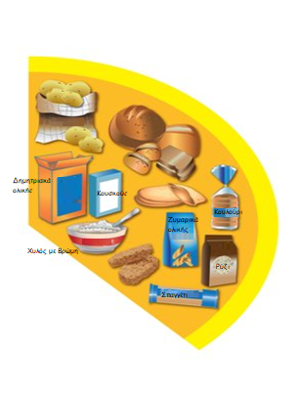
Ο Οδηγός της Καλής Διατροφής στο Πρωινό μου!
Καταναλώστε κάθε πρωί: ψωμί ή δημητριακά πρωινού ή ρύζι (ρυζόγαλο), ζυμαρικά (γάλα με χυλοπίτες ή κουσκούς) και άλλες αμυλούχες τροφές.
Ομάδα 2:
Αμυλούχες τροφές
Προτιμήστε:
Προϊόντα ολικής άλεσης (όπως: ψωμί ή νιφάδες σίτου ολικής άλεσης)
Άλλες επιλογές πλούσιες σε φυτικές ίνες (όπως: νιφάδες βρώμης, ψωμί ή παξιμάδι σίκαλης, κρίθινο ή χαρουπιού), με χαμηλή περιεκτικότητα σε πρόσθετο λίπος, αλάτι και ζάχαρη.

Slide 10

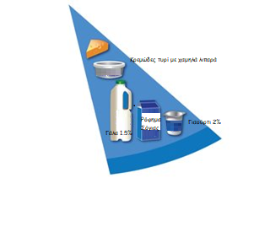
Ο Οδηγός της Καλής Διατροφής στο Πρωινό μου!
Επιλέξτε προϊόντα με χαμηλότερη περιεκτικότητα σε λιπαρά και αλάτι, όπως:
Γάλα: 1.5% λιπαρά, Γιαούρτι 2% λιπαρά, Ρόφημα Σόγιας (ουδέτερη γεύση, εμπλουτι-σμένο με ασβέστιο) ή Ρόφημα Ρυζιού ή Κινόα
Μυζήθρα νωπή (ανθότυρο) αποβουτυρωμένη & ανάλατη, Τυροζούλι, Τυρί Cottage
Κρεμώδες τυρί με χαμηλά λιπαρά
Τυρί μοτσαρέλα
Γραβιέρα με λιγότερο αλάτι και λιπαρά

Slide 11

Ο Οδηγός της Καλής Διατροφής στο Πρωινό μου!
Καταναλώστε τυριά πλήρης σε λιπαρά (γραβιέρα, κεφαλοτύρι), σε μικρές ποσότητες.
Αποφύγετε γαλακτοκομικά προϊόντα που έχουν αυξημένη περιεκτικότητα σε ζάχαρη:
Τα επιδόρπια γιαουρτιού
Τα παιδικά γιαούρτια

Slide 12
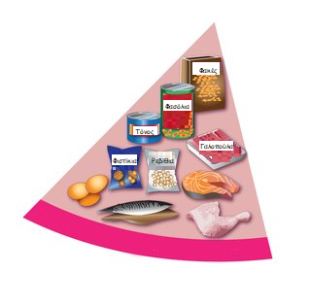
Ο Οδηγός της Καλής Διατροφής στο Πρωινό μου!
Ομάδα 4:
Πρωτεϊνούχες τροφές
Στο τοστ προσθέστε:
- Αυγό (βραστό, ποσέ ή ομελέτα με λαχανικά)
- Χούμους (Κυπριακό έδεσμα από ρεβίθια, ελαιόλαδο, ταχίνι)
- Τονοσαλάτα (τόνος, μαρούλι, τομάτα ή τοματίνια, αγγούρι, καλαμπόκι, λίγο ελαιόλαδο)

Slide 13

Ο Οδηγός της Καλής Διατροφής στο Πρωινό μου!
Αποφύγετε τα επεξεργασμένα προϊόντα κρέατος (λουκάνικα, μπέικον, ζαμπόν, μορταδέλα, πατέ) ή
Περιορίστε την κατανάλωσή τους σε 30γρ./εβδομάδα (έως 2 φέτες φιλέτο γαλοπούλας ή κοτόπουλου την εβδομάδα, κατά προτίμηση ψητά ή βραστά)
Ομάδα 4:
Πρωτεϊνούχες τροφές

Slide 14

Ο Οδηγός της Καλής Διατροφής στο Πρωινό μου!
Προσθέστε στο ψωμί ή το παξιμάδι ελαιόλαδο
Καταναλώστε λίγες ελιές (ξαρμυρισμένες) με το ψωμί και το τυρί
Καταναλώστε τοστ με αβγό και αβοκάντο
Ομάδα 5:
Λίπη & Έλαια

Slide 15

Ο Οδηγός της Καλής Διατροφής στο Πρωινό μου!
Αλείψτε το ψωμί ή τις φρυγανιές με ταχίνι φυσικό, φιστικοβούτυρο, αμυγδαλοβούτυρο (χωρίς προσθήκη ζάχαρης και φοινικέλαιο) ή μαργαρίνη μαλακή με χαμηλά λιπαρά από ελαιόλαδο
Προσθέστε στα δημητριακά πρωινού:
Καρπούς (καρύδια, αμύγδαλα, φουντούκια, φιστίκια),
Σπόρια (σουσάμι, λιναρόσπορος, σπόροι Chia)
Προτιμήστε ελαιόλαδο ή ταχίνι στα κέικ, τα μπισκότα και τις πίτες.
Καταναλώστε σε μικρές ποσότητες…
Ομάδα 5:
Λίπη & Έλαια

Slide 16
Ο Οδηγός της Καλής Διατροφής στο Πρωινό μου!
Αποφύγετε ή περιορίστε την πρόσληψη κακής ποιότητας λιπαρών:
Βούτυρο,
Φοινικέλαιο,
Υδρογονωμένα λιπαρά (τρανς),
Έλαιο και βούτυρο καρύδας,
Κρέμα γάλακτος (ιδίως με πλήρη λιπαρά)
Ομάδα 5:
Λίπη & Έλαια

Slide 17

Ο Οδηγός της Καλής Διατροφής στο Πρωινό μου!
Περιορίστε τη συχνότητα και την ποσότητα πρόσληψης τροφών που είναι πλούσιες σε λίπος, αλάτι ή/και ζάχαρη.
Σε αυτή την κατηγορία ανήκουν κυρίως τα βιομηχανοποιημένα προϊόντα και προϊόντα Ταχυφαγείου.
Τροφές πλούσιες σε λιπαρά, αλάτι ή/και ζάχαρη

Slide 18

Ο Οδηγός της Καλής Διατροφής στο Πρωινό μου!
Μερικές από τις τροφές αυτές είναι:
Πατατάκια, γαριδάκια, σφολιατοειδή (τυρόπιτα, μπουγάτσα, πεϊνιρλί, ζαμπονοτυρόπιτα κ.α.)
Πατάτες τηγανιτές, μπέργκερ, πίτσες αλλαντικών
Σως (κέτσαπ, μαγιονέζα, μουστάρδα)
Σοκολάτα και γλυκίσματα με βάση τη σοκολάτα ή/και κρέμα γάλακτος ή σαντιγί (κρουασάν, ντόνατς, κεκάκια, σοκολατόπιτες, τούρτες, μπισκότα γεμιστά ή με επικάλυψη ή κομμάτια σοκολάτας κ.α.)
Καραμέλες
Ροφήματα όπως: αναψυκτικά, ενεργειακά ποτά.

Slide 19

Ο Οδηγός της Καλής Διατροφής στο Πρωινό μου!
Συμπεριλάβετε στο πρωινό σας υγρά ροφήματα όπως:
Γάλα (χαμηλών λιπαρών)
Νερό
Ρόφημα βοτάνων (χαμόμηλο, μαλοτήρα κ.α.), χωρίς ζάχαρη
Προτιμήστε να καταναλώνετε φρούτα, αντί το χυμό τους.
Αν θέλετε να καταναλώσετε χυμό, επιλέξτε φρέσκο χυμό φρούτων ή smoothies και περιορίστε την κατανάλωσή τους σε 150ml (1 μικρό ποτηράκι) ημερησίως.
Αποφύγετε ροφήματα όπως: νέκταρ, φρουτοποτά,
αναψυκτικά και ενεργειακά ποτά.

Slide 20

Επίλογος
Ξεκινήστε τη μέρα σας σωστά,
επιλέγοντας ισορροπημένο πρωινό
καθημερινά!

